Slide 1



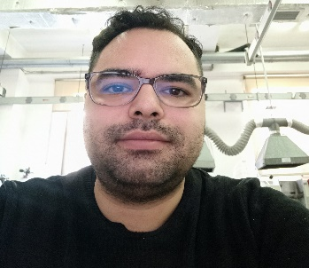
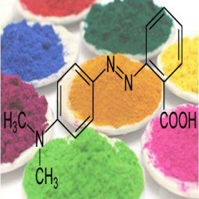
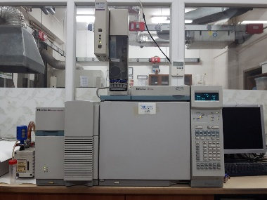
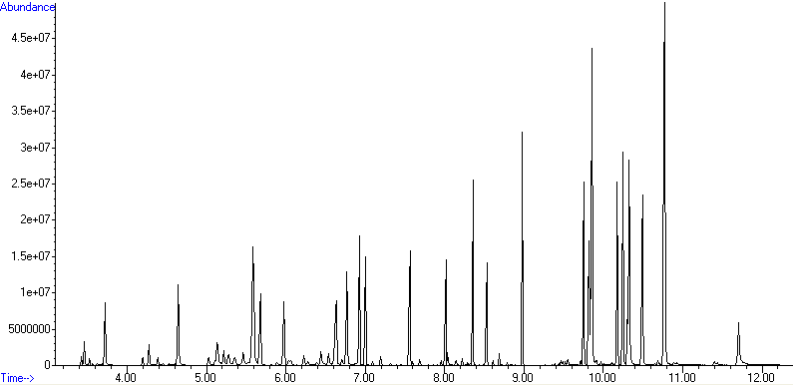
YTÜ
FEN EDEBİYAT FAKÜLTESİ
KİMYA BÖLÜMÜ
SEMİNER DERSİ SUNUMU
Utku BALÇIK
Konu
AZO BOYAR MADDELERİN DAĞITICI SIVI-SIVI
MİKROEKSTRAKSİYON SONRASI GAZ
KROMATOGRAFİ KÜTLE SPEKTROMETRESİ İLE ESER
SEVİYELERDE TAYİNLERİ
Danışman
Prof. Dr. Sezgin BAKIRDERE
Tarih: 26.04.2022 Saat: 12:00-12:20
Yer: Fen-Edebiyat Fakültesi B2-D10

